Slide 1

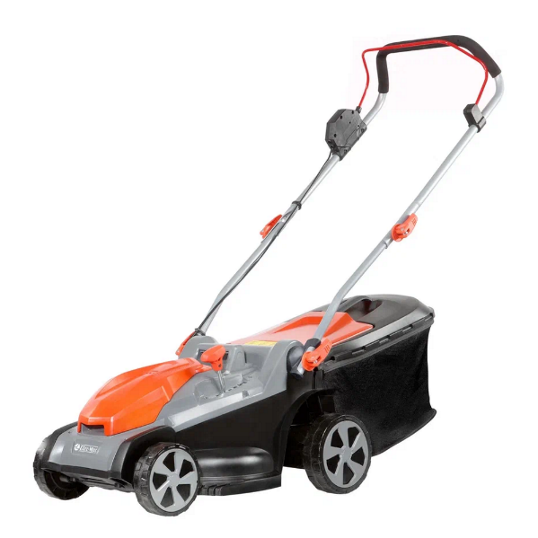
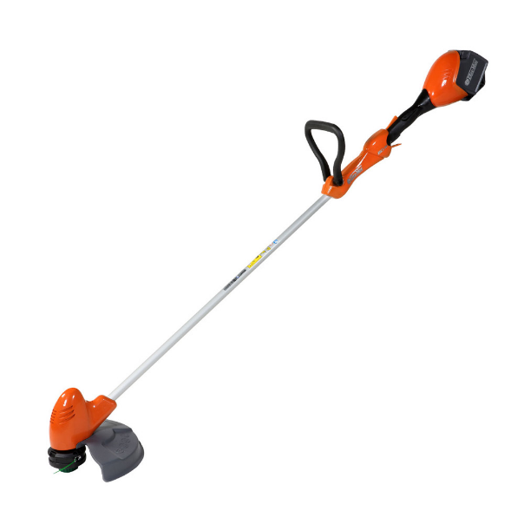


20.05.24 - 31.07.24
АККУМУЛЯТОРНАЯ ГАЗОНОКОСИЛКА + АККУМУЛЯТОРНАЯ КОСА OLEO-MAC
ПО СПЕЦИАЛЬНОЙ ЦЕНЕ
КОЛИЧЕСТВО ОГРАНИЧЕНО!
УСЛОВИЯ:
ПРИ ПОКУПКЕ КОМПЛЕКТА «ГАЗОНОКОСИЛКА
+ КОСА» – СКИДКА 10%
Артикул | Наименование | РРЦ, руб. | РРЦ Акция, руб. | Цена дилера, руб. | Спец. цена дилера, руб.
5414-9001S1+ 5404-9001 | Комплект газонокосилка аккумуляторная GI40P с АКД и зарядкой + Триммер аккумуляторный BCI 30 без АКБ и зарядки | 95 980 | 86 380 | 73 905 | 66 513
При 100% предоплате предоставляется дополнительная скидка 5%
Успешного сезона и высоких продаж!
www.unisaw.ru

Slide 2
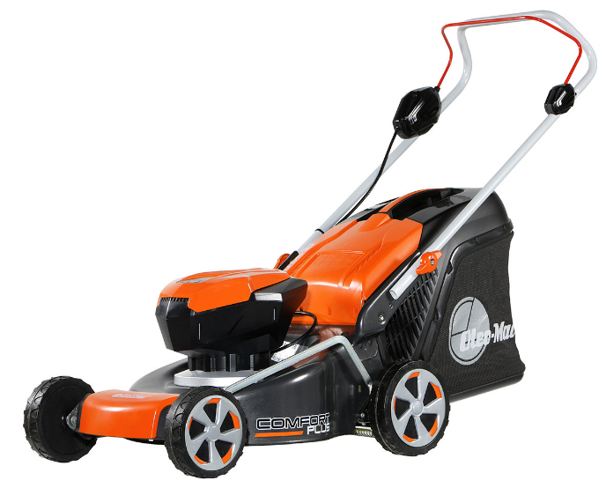
20.05.24. - 31.07.24.
АККУМУЛЯТОРНАЯ ГАЗОНОКОСИЛКА + АККУМУЛЯТОРНАЯ КОСА OLEO-MAC
ПО СПЕЦИАЛЬНОЙ ЦЕНЕ
КОЛИЧЕСТВО ОГРАНИЧЕНО!
УСЛОВИЯ:
ПРИ ПОКУПКЕ КОМПЛЕКТА «ГАЗОНОКОСИЛКА
+ КОСА» – СКИДКА 10%
Артикул | Наименование | РРЦ, руб. | РРЦ Акция, руб. | Цена дилера, руб. | Спец. цена дилера, руб.
5409-9001 + 5404-9001S1 | Комплект газонокосилка аккумуляторная GI44P без АКБ и зарядки + Триммер аккумуляторный BCI 30 c АКБ и зарядкой | 126 980 | 114 280 | 97 775 | 87 996
При 100% предоплате предоставляется дополнительная скидка 5%
Успешного сезона и высоких продаж!
www.unisaw.ru

Slide 3
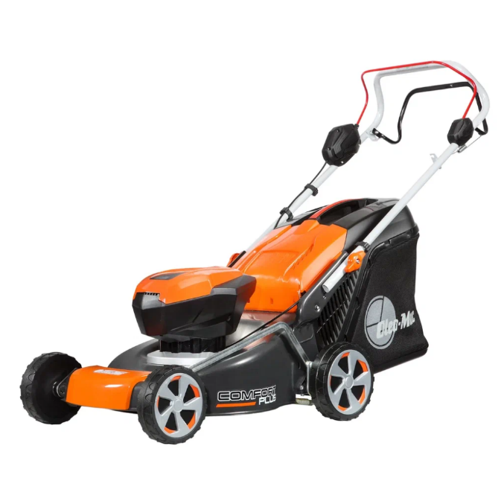
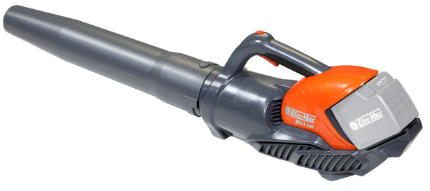
20.05.24. - 31.07.24.
АККУМУЛЯТОРНАЯ ГАЗОНОКОСИЛКА + АККУМУЛЯТОРНАЯ ВОЗДУХОДУВКА OLEO-MAC
ПО СПЕЦИАЛЬНОЙ ЦЕНЕ
КОЛИЧЕСТВО ОГРАНИЧЕНО!
УСЛОВИЯ:
ПРИ ПОКУПКЕ КОМПЛЕКТА «ГАЗОНОКОСИЛКА
+ ВОЗДУХОДУВКА» – СКИДКА 10%
Артикул | Наименование | РРЦ, руб. | РРЦ Акция, руб. | Цена дилера, руб. | Спец. цена дилера, руб.
5415-9001S1 + 5406-9001 | Комплект газонокосилка аккумуляторная GI 44 T с АКД и зарядкой + Воздуходувка аккумуляторная BVI 60 без АКБ и зарядки | 147 980 | 133 180 | 113 945 | 102 549
При 100% предоплате предоставляется дополнительная скидка 5%
Успешного сезона и высоких продаж!
www.unisaw.ru

